Slide 1
ATM SYSTEM

Slide 2
Kelompok 6
Fikrian Nur Abdullah 15220611
Juli Martinus Zega 15220614

Slide 3
A
T
M
ATM adalah singkatan dari anjungan tunai mandiri atau automatic teller machine. Dengan adanya projek ini, kita bisa memberikan wawasan atau gambaran bagaimana sistim cara kerja atm menggunakan sebuah aplikasi Visual Studio Code

Slide 4

Penerapan Materi
ARRAY
NESTED LOOP
PERCABANGAN
LIST & TUPLE
FUNGSI
METHOD
MODUL

Slide 5

TOOLS

Slide 6

PYTHON
Python adalah bahasa pemrograman tujuan umum yang ditafsirkan, tingkat tinggi. Dibuat oleh Guido van Rossum dan pertama kali dirilis pada tahun 1991, filosofi desain Python menekankan keterbacaan kode dengan penggunaan spasi putih yang signifikan.

Slide 7

VISUAL STUDIO CODE
VS Code adalah perangkat lunak penyunting kode-sumber buatan Microsoft untuk Linux, macOS, dan Windows. Visual Studio Code menyediakan fitur seperti penyorotan sintaksis, penyelesaian kode, kutipan kode, merefaktor kode, pengawakutuan, dan Git

Slide 8

SQL
SQL adalah sebuah bahasa yang digunakan untuk mengakses data dalam basis data relasional. Bahasa ini secara de facto merupakan bahasa standar yang digunakan dalam manajemen basis data relasional. Saat ini hampir semua server basis data yang ada mendukung bahasa ini untuk melakukan manajemen datanya.

Slide 9
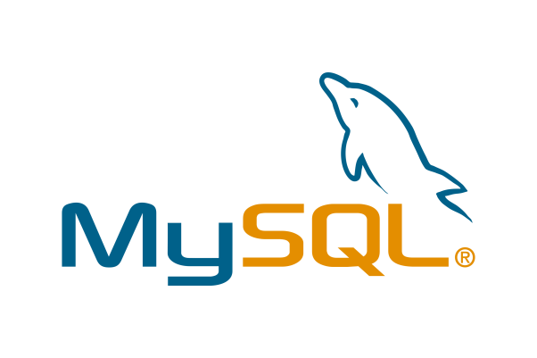
MySQL
MySQL adalah sebuah perangkat lunak sistem manajemen basis data SQL atau DBMS yang multialur, multipengguna. MySQL Workbench adalah sebuah perangkat aplikasi berbentuk visual yang dipergunakan untuk mengelola basis data.

Slide 10
5
6
MENU
4
1
STATUS
Menampilkan informasi saldo pengguna
3
2

Slide 11
5
6
MENU
4
1
WITHDRAW
Menjalankan proses penarikan saldo pengguna
3
2

Slide 12
5
6
MENU
4
1
LODGEMENT
Menjalankan proses menabung oleh pengguna
3
2

Slide 13
5
6
MENU
4
1
TRANSFER
Menjalankan proses transfer saldo oleh pengguna
3
2

Slide 14
5
6
MENU
4
1
CHANGE PIN
Mengubah PIN pengguna
3
2

Slide 15
E
5
6
MENU
D
4
1
QUIT
Menyelesaikan transaksi pengguna
N
3
2

Slide 16
C
O
D
E

Slide 17
E
N
D

